Slide 1
Evolution récente des prix du pétrole: causes et conséquences
19 mai 2020

Slide 2
ADEA ASDEA 19 Mai 2020
Les prix du pétrole: impact sur les économies africaines
Francis Perrin
Chercheur associé au Policy Center for the New South (PCNS, Rabat)
www.policycenter.ma
Directeur de recherche à l’Institut de Relations Internationales et Stratégiques (IRIS, Paris)
www.iris-france.org

Slide 3
1)Impact du coronavirus
Place de la Chine sur le marché pétrolier mondial
2ème consommateur mondial de pétrole
1er importateur mondial
Extension de l’épidémie à travers le monde
Restrictions de déplacements, confinements, arrêt de l’activité de secteurs ‘’non essentiels’’
2020: une année très difficile sur le plan économique

Slide 4
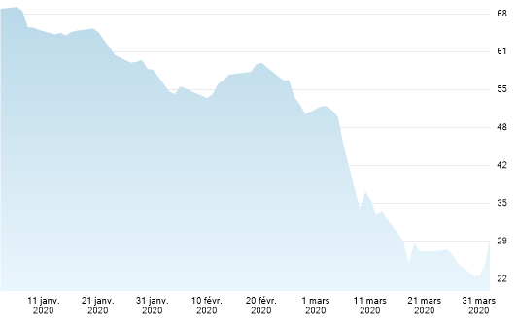

Slide 5
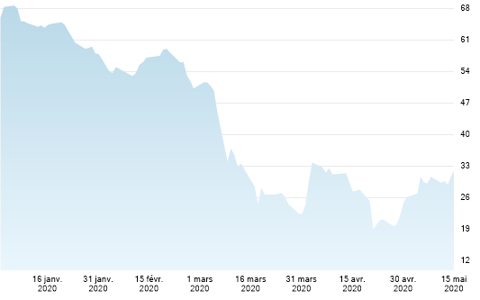
Prix du Brent

Slide 6
Impact du coronavirus
La demande pétrolière mondiale va chuter en 2020, une première depuis 2009
Un 1er trimestre 2020 très difficile et le second sera terrible

Slide 7
2)Rupture temporairede l’alliance OPEP/ non-OPEP
OPEP (13 pays à présent) et 10 pays non-OPEP, dont la Russie
Coopération depuis la fin 2016 pour influer sur le marché pétrolier
Réunion OPEP/non-OPEP les 5-6 mars 2020
Proposition OPEP: réduction supplémentaire de production de 1,5 million de barils par jour, dont 1 Mb/j par l’OPEP

Slide 8
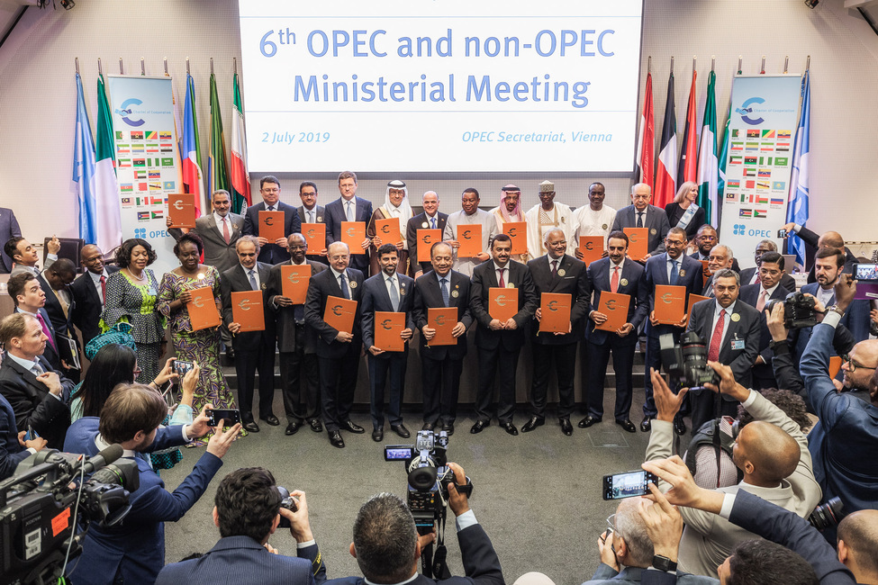

Slide 9
Rupture de l’alliance
OPEP/non-OPEP
Refus de la Russie
Réductions de production précédentes; réticences des compagnies pétrolières russes; impact du coronavirus limité au court terme; et risque de perte de parts de marché par rapport aux Etats-Unis

Slide 10
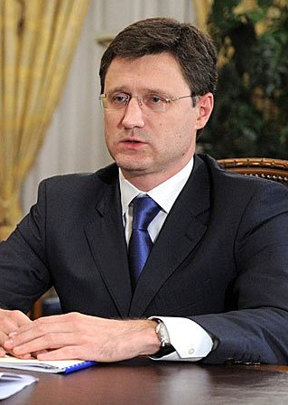
Alexander Novak, ministre de l’Energie

Slide 11
3)La réaction de l’Arabie Saoudite
Saudi Aramco a annoncé une forte chute des prix à l’exportation de ses pétroles bruts pour le mois d’avril 2020
Saudi Aramco indique qu’elle livrera à ses clients plus de 12 millions de barils par jour en avril
Sa capacité de production soutenable passera de 12 à 13 Mb/j
Changement de stratégie: on passe de la défense d’un certain niveau de prix à une défense de sa part de marché
Bras de fer engagé avec la Russie

Slide 12

Abdel Aziz Ben Salmane, ministre de l’Energie

Slide 13
4)Les Etats-Unis entrent en scène (mars-avril 2020)
Echange téléphonique Donald Trump/Vladimir Poutine. Nécessité de stabiliser le marché pétrolier.
Contacts USA/Arabie Saoudite. Message transmis à Mohammed Ben Salmane par Washington: stabilité du marché pétrolier
Donald Trump annonce que les Russes et les Saoudiens sont prêts à réduire de façon considérable la production de pétrole (10 à 15 Mb/j)
Démenti russe
L’Arabie Saoudite demande une réunion urgente OPEP/non-OPEP (OPEP+)
Réunions le 9 et le 12 avril 2020

Slide 14
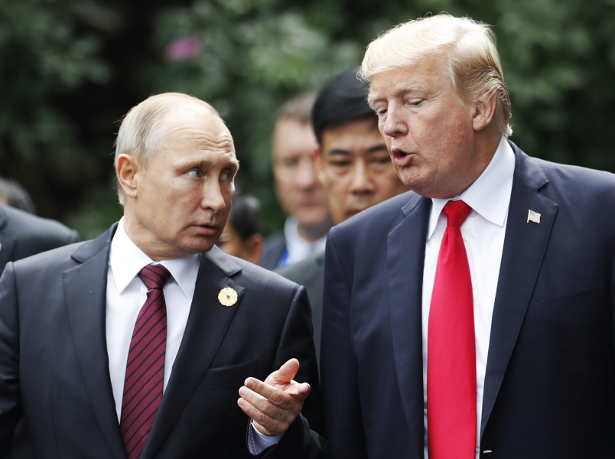

Slide 15
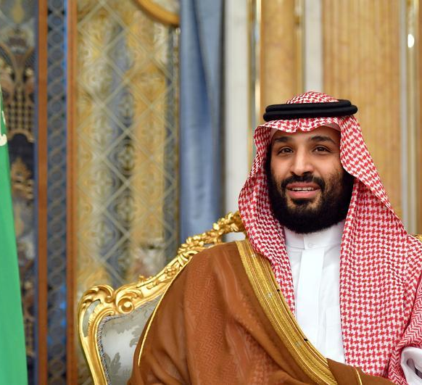
MBS

Slide 16
5)Annonce d’une baisse de production de 9,7 Mb/j
L’OPEP+ réduira sa production de 9,7 Mb/j à partir du 1er mai 2020
10% de la production pétrolière mondiale
Arabie Saoudite et Russie: -2,5 Mb/j chacune; Irak : -1 Mb/j
-9,7 Mb/j en mai et juin 2020
-7,7 Mb/j au 2ème semestre 2020
-5,8 Mb/j entre le 1/1/2021 et le 30/4/2022

Slide 17
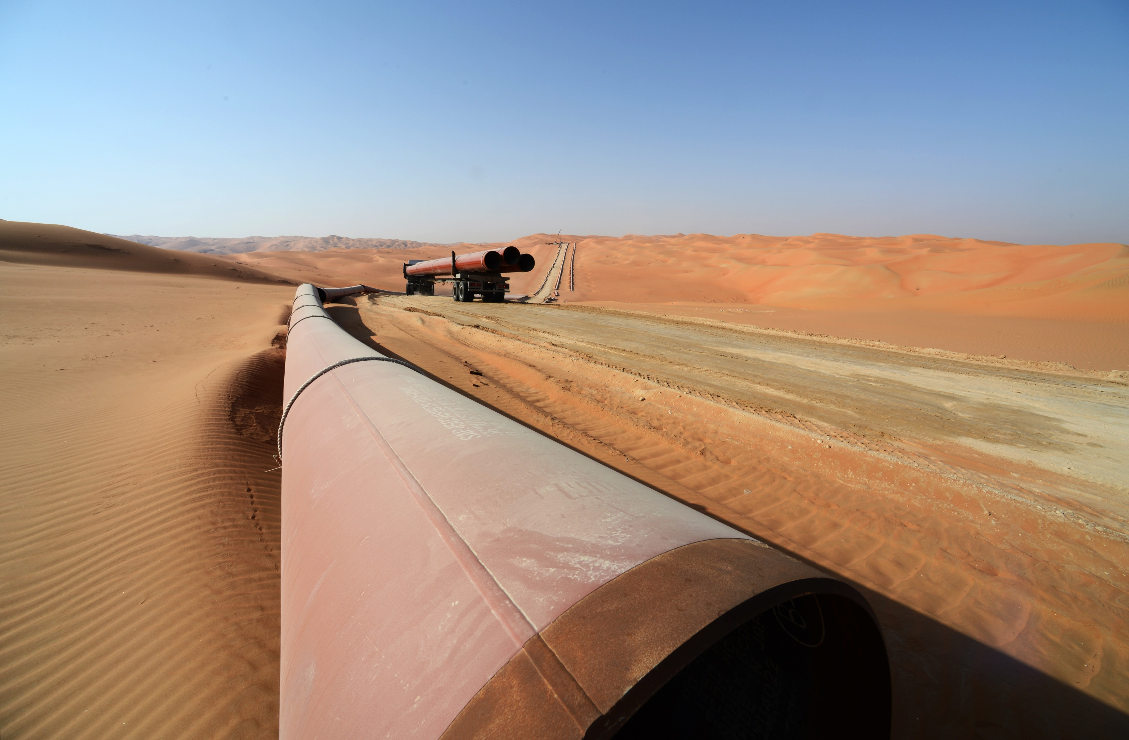
Pipeline du champ de Shaybah

Slide 18
Annonce d’une baisse de production de 9,7 Mb/j
Trois exceptions au sein de l’OPEP: Iran, Libye et Venezuela
L’OPEP+ appelle les autres pays producteurs à apporter leur contribution en réduisant leur production à hauteur de 5 Mb/j
Mais pas d’engagements fermes à ce jour
Etats-Unis: pas de décision mais une baisse de la production attendue en 2020 et en 2021

Slide 19
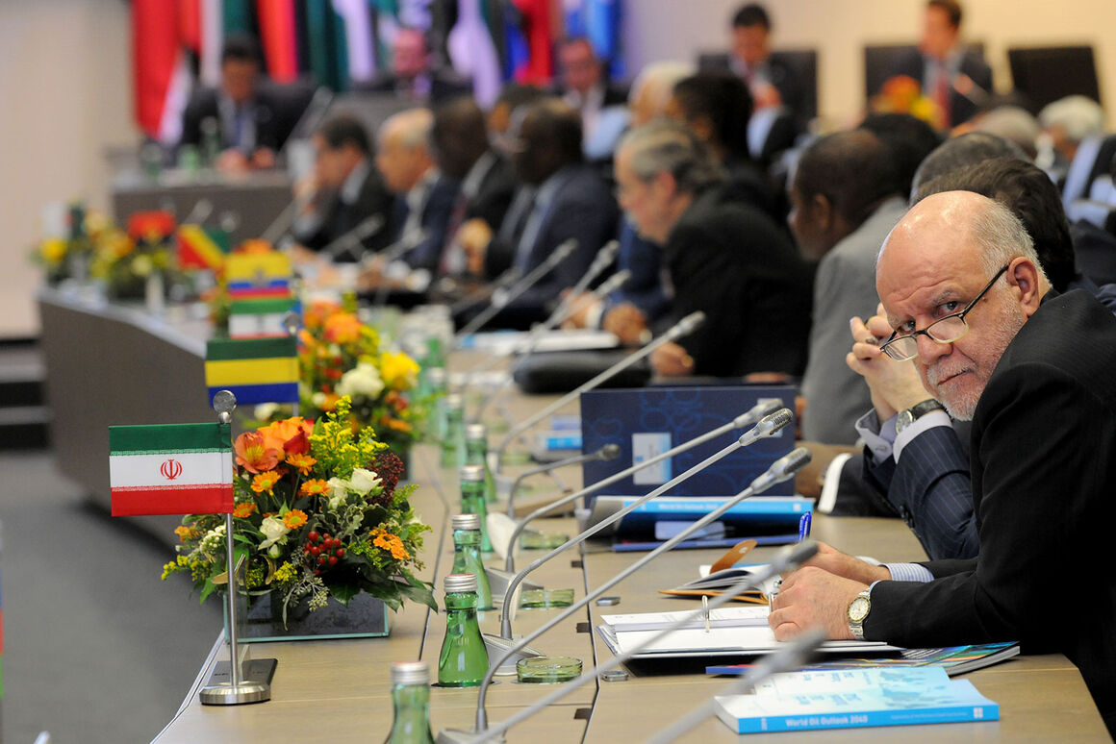
Bijan Namdar Zanganeh
Ministre iranien du Pétrole

Slide 20
Questions clés pour 2020
Quelle baisse de la consommation pétrolière en 2020 (6-11 Mb/j) ? A quand la reprise ?
Quel sera le degré d’application de l’accord des 9 et 12 avril 2020 ?
Outre l’OPEP+, combien d’autres pays se joindront-ils à l’effort de réduction ?
Quelle sera l’ampleur de la baisse de la production des Etats-Unis ? 2 Mb/j ?

Slide 21
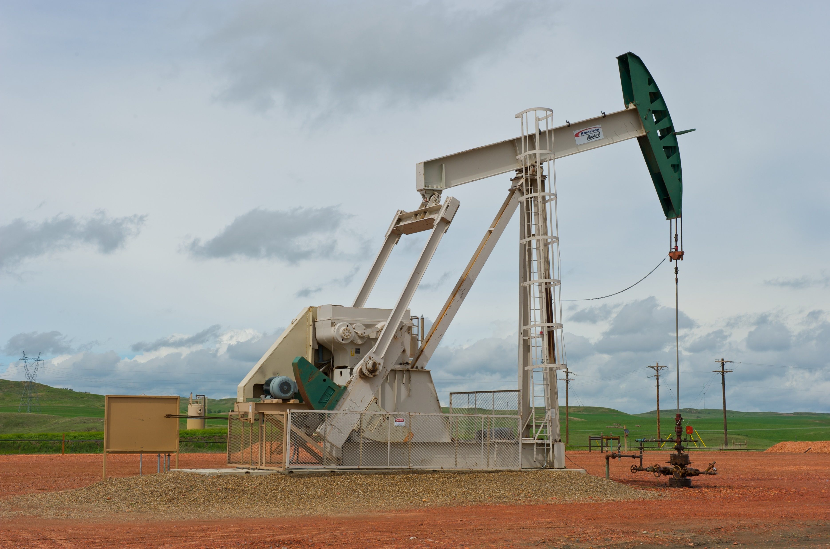
Dakota du Nord (Bakken)
ConocoPhillips

Slide 22
A)Conséquences sur l’industrie pétrolière internationale
Baisse des bénéfices des compagnies pétrolières en 2020
Baisse des investissements en 2020
Réduction des coûts
Réduction des activités de forage
Baisse de la production
Faillite de certaines sociétés (Amérique du Nord notamment)

Slide 23
B)Conséquences sur le secteur pétrolier et au-delà
Les difficultés de l’industrie pétrolière se répercuteront sur les secteurs connexes
Services pétroliers
Ingénierie et construction

Slide 24
C)Une question clé à moyen terme
Forte baisse des investissements par les compagnies pétrolières: risque d’une insuffisance de l’offre pétrolière mondiale à moyen terme

Slide 25
D)Conséquences sur les pays producteurs de pétrole
Chute des recettes d’exportation
Chute des recettes budgétaires
Impact négatif sur la croissance économique
Mesures d’austérité
Moins de recettes pour la diversification économique
Risque de tensions politiques et sociales accrues

Slide 26
Pays producteurs
Tous souffrent mais pas également
Dépendance à l’égard du pétrole
Prix d’équilibre interne et externe (commerce extérieur et budget)
Réserves financières
Niveau de vie des populations
Qualité des pétroles bruts
Sanctions économiques
Conflits armés

Slide 27
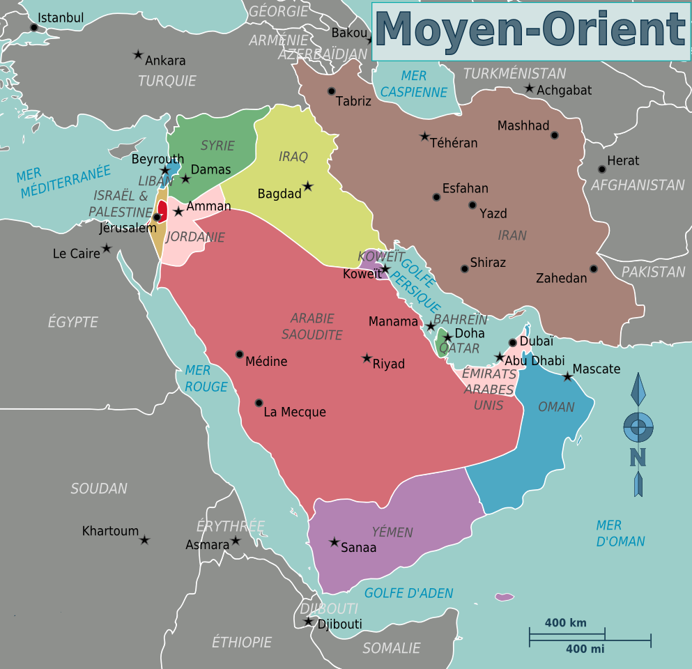
Carte du Moyen-Orient

Slide 28
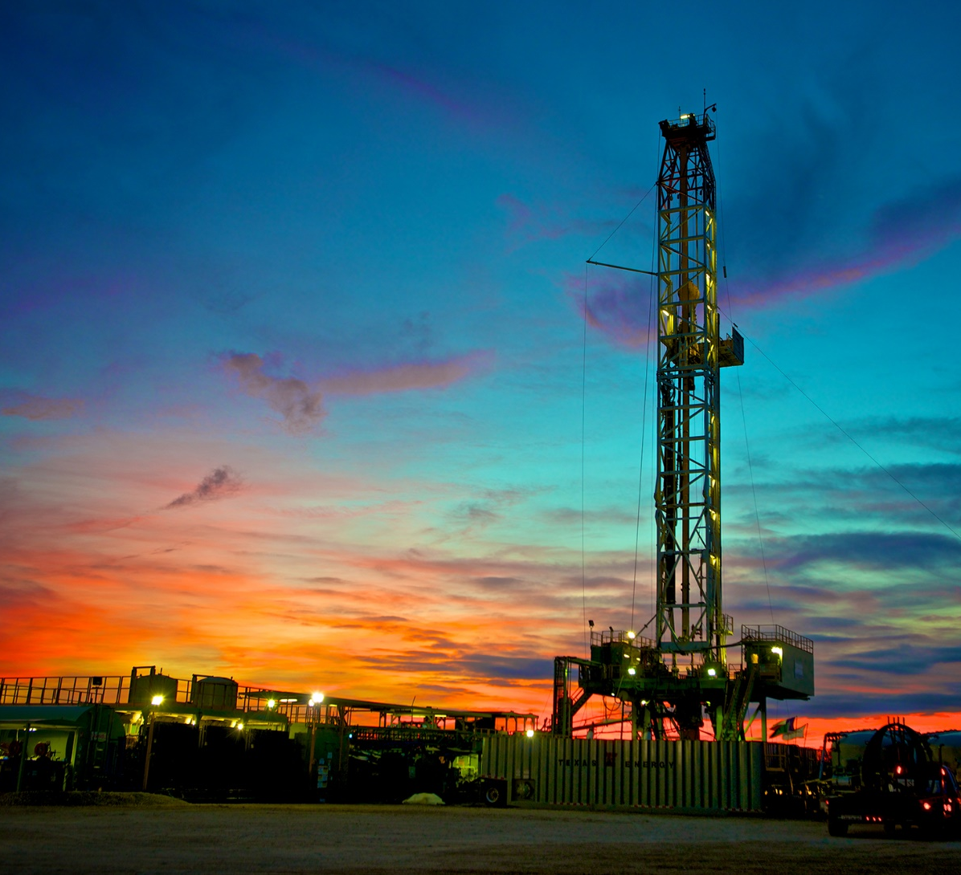
Formation Eagle Ford
Texas
Source: ConocoPhillips

Slide 29
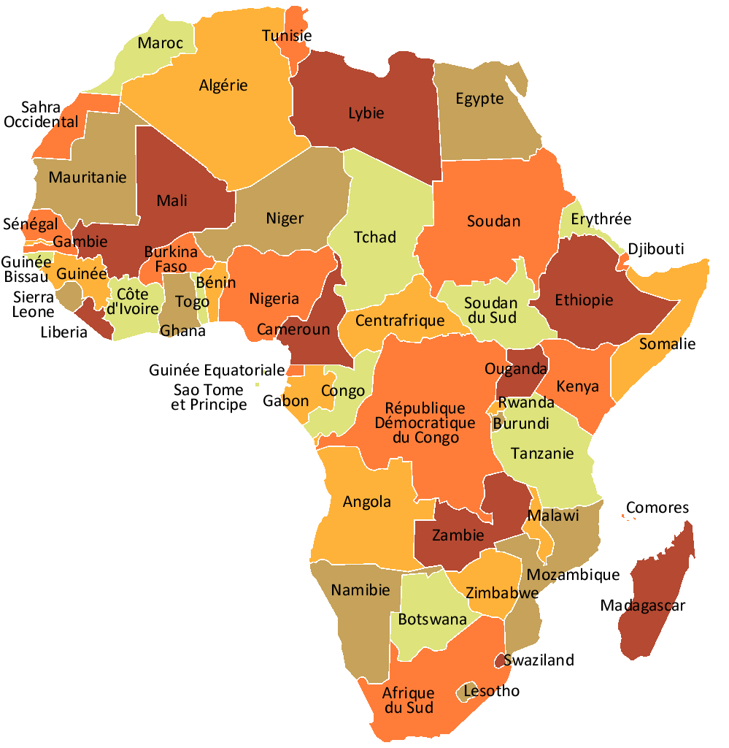
Carte Afrique

Slide 30
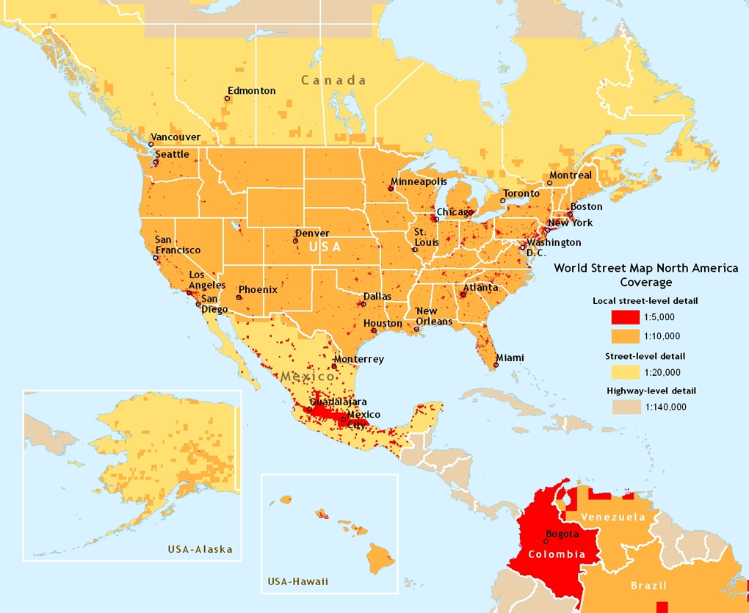
Carte Amérique du Nord

Slide 31
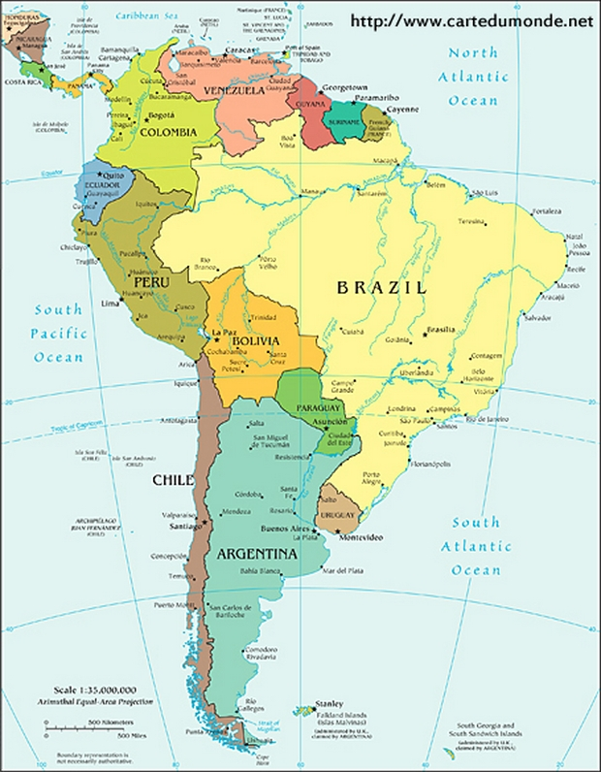
Carte Amérique du Sud

Slide 32
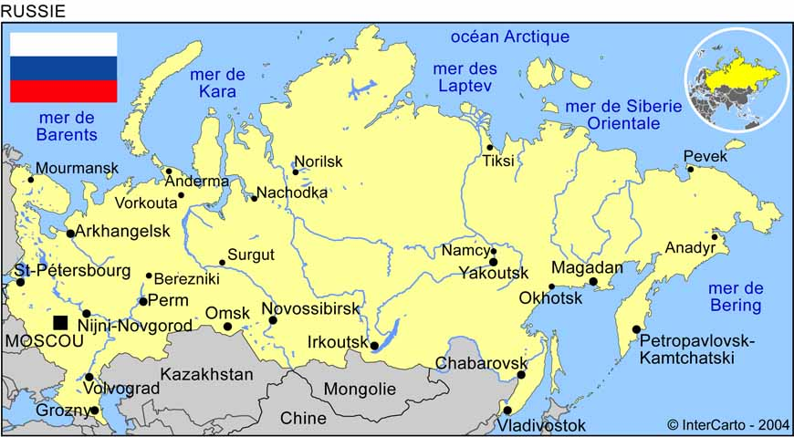
Carte Russie

Slide 33
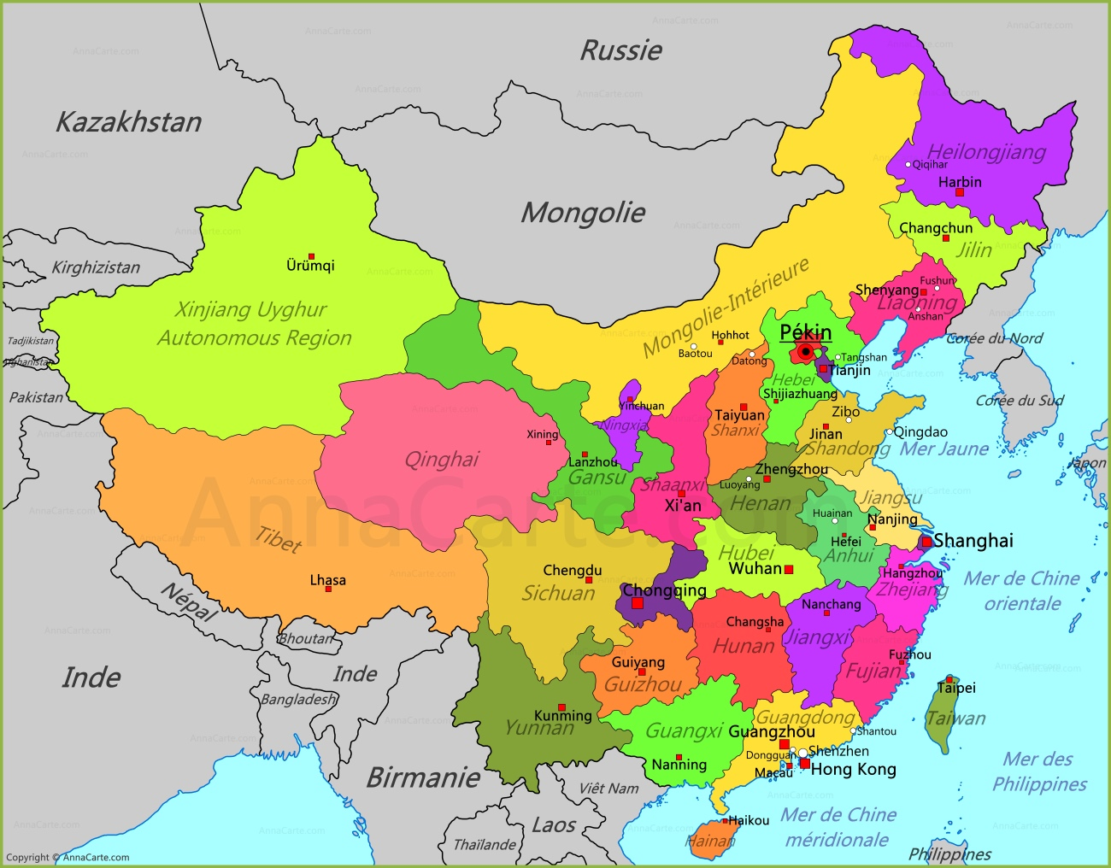
Chine

